Slide 1


Giáo án
HoẠT ĐỘNG làm quen với toán
Đề tài:
Số liền trước – số liền sau
Lứa tuổi : Mẫu giáo lớn
Giáo viên: Lê Thị Tuyết Mai

Slide 2

I, MỤC ĐÍCH YÊU CẦU:
1. Kiến thức:
- Trẻ nhận biết chữ số từ 1 đến 7
- Trẻ biết số liền trước là số đứng trước và nhỏ hơn 1 đơn vị
- Trẻ biết số liền sau là số đứng sau và lớn hơn 1 đơn vị
- Trẻ hiểu nguyên tắc về số liền trước,số liền sau trong dãy số tự nhiên từ 1đến 7
2. Kỹ năng:
- Trẻ biết sử dụng kỹ năng đếm các nhóm đối tượng có số lượng trong phạm vi 7
- Trẻ vận dụng một số kỹ năng đã học để tạo ra nhóm đối tượng có số lượng trong phạm vi 7
- Trẻ có kỹ năng xác định số liền trước, số liền sau của một số có sẵn
- Rèn cho trẻ phối hợp tay và mắt, sự tập trung,điều khiển,khéo léo,tính độc lập, vận động tinh v..v..
3. Thái độ :
- Trẻ biết cách giữ gìn giáo cụ học tập
- Trẻ tích cực tham gia vào các hoạt động cùng cô và hoạt động nhóm.
- Trẻ hứng thú say mê khi hoạt động cá nhân.

Slide 3
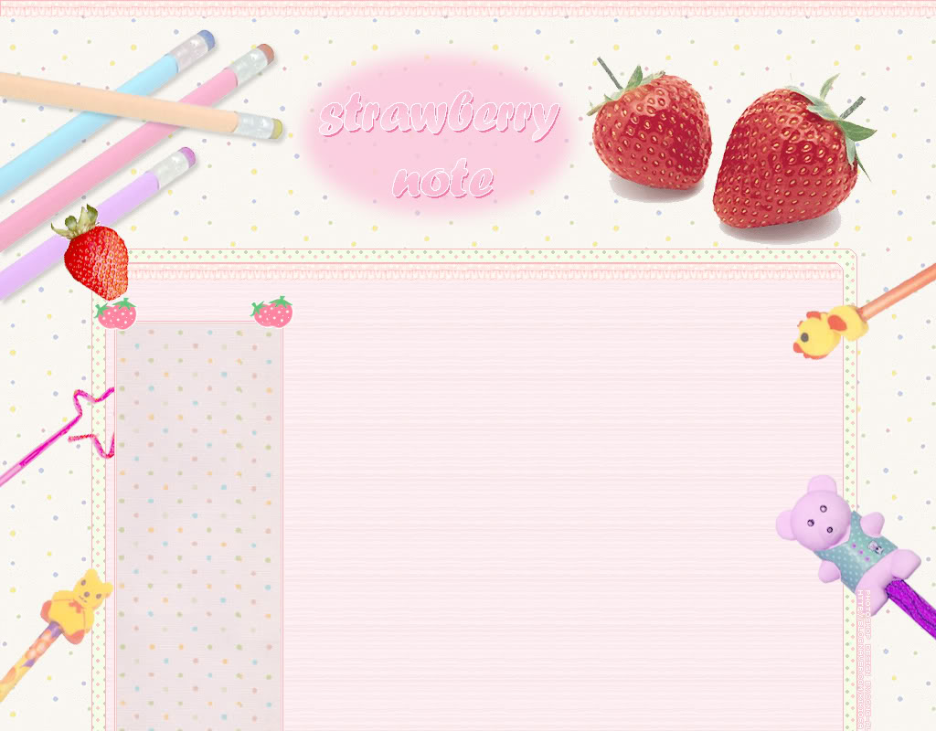
II. Chuẩn bị:
1. Đồ dùng của cô:
- Giáo án Powerpoint
- Nhạc bài hát: Lại đây với nhau
- Xúc sắc có dán các số
-Video ứng dung các số liền trước liền sau trong cuộc sống.
2. Đồ dùng của trẻ:
- Bộ đồ dùng học của trẻ : Mỗi trẻ 1 rổ đồ dùng: bảng chơi, thẻ số các loại từ 1-7
- Bộ đồ dùng chơi nhóm: 5 cái lá to, khuy áo màu, thẻ số từ 1-7
- Đồ dùng chơi TC 1: Xúc sắc, thẻ ý kiến có các số từ 1-7
- Bộ Kẹp gỗ màu, quần áo có số từ 1 đến 7.
- Bài tập viết số liền trước, số liền sau
- Thẻ giấy số chẵn, số lẻ để dán xúc xích

Slide 4
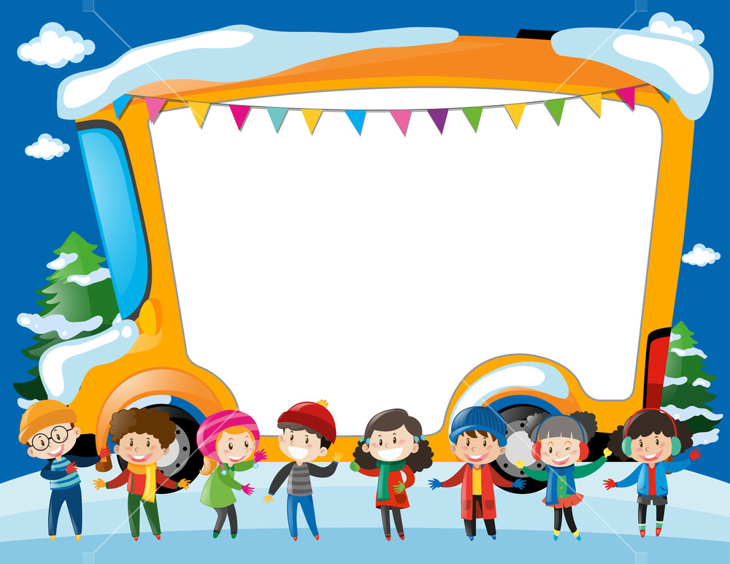

Ổn định tổ chức
Lại đây với nhau

Slide 5
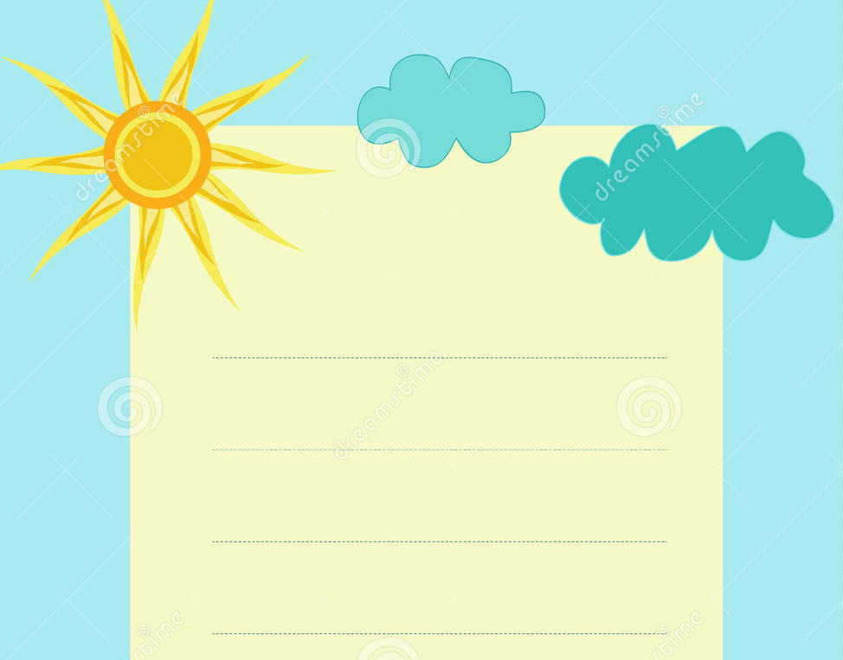
2. Phương pháp, hình thức tổ chức

Slide 6

Hoạt động 1:
Ôn số lượng trong phạm vi 7

Slide 7

Hoạt động 1:
Dạy trẻ nhận biết
số liền trước số liền sau

Slide 8




1
2
3
4
5
6
7

Slide 9
1
2

Slide 10
2
3

Slide 11
3
4

Slide 12
6
7

Slide 13
1
2
3
4
5
6
7

Slide 14


Bé hãy tìm số liền trước, liền sau của số cho trước nhé!
4
6
5
7
3

Slide 15
Bé hãy tìm số liền trước, liền sau của số cho trước nhé!
6
6
5
7
3

Slide 16
Bé hãy tìm số liền trước, liền sau của số cho trước nhé!
2
3
5
7
1

Slide 17
Bé hãy tìm số liền trước, liền sau của số cho trước nhé!
5
6
4
7
3

Slide 18
1
2
3
2
3
4
3
4
5
4
5
6
5
6
7

Slide 19


Slide 20
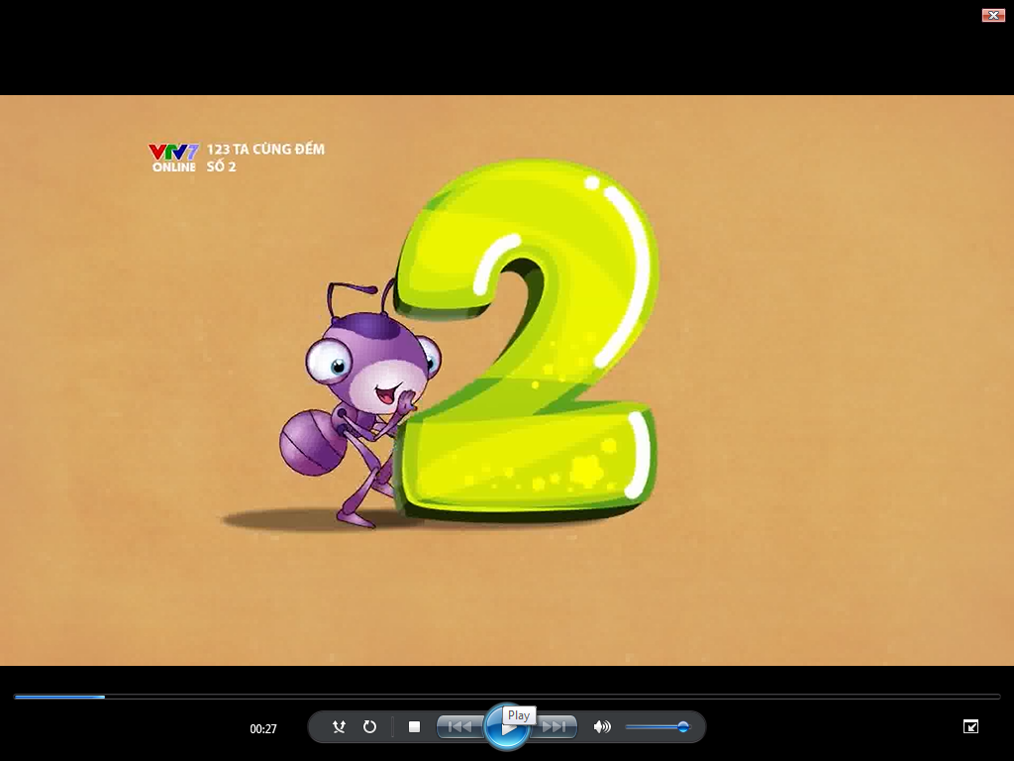

Slide 21
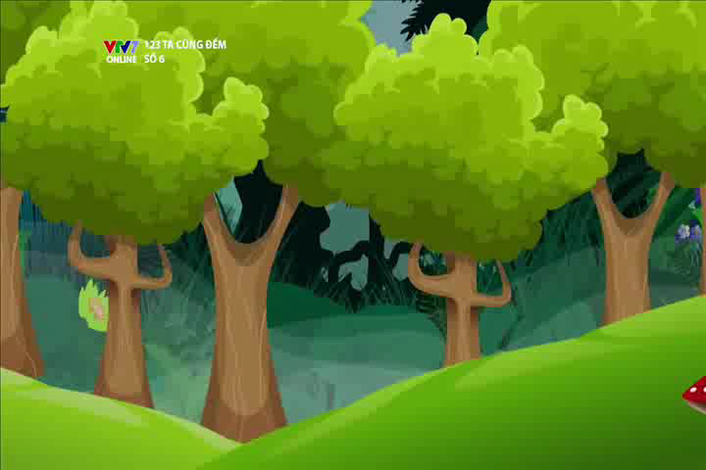

Slide 22
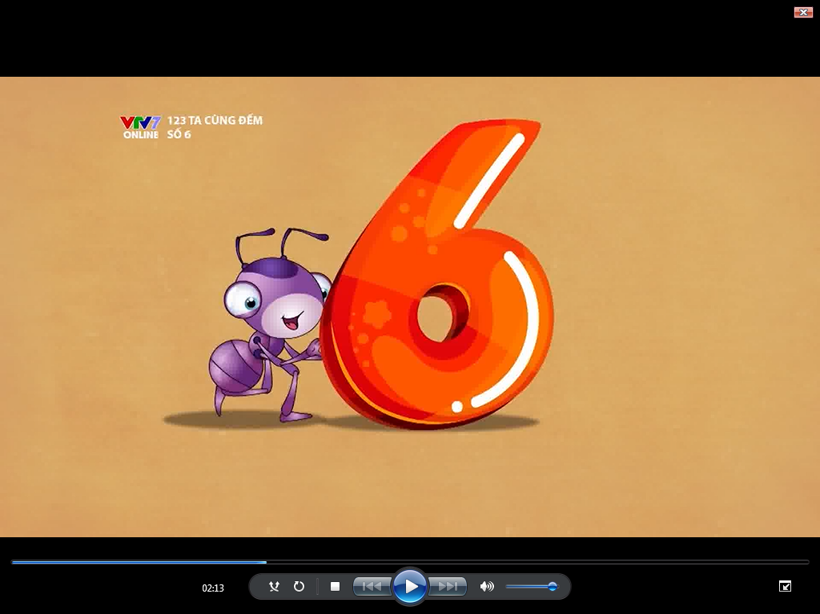

Slide 23

Cô kết luận: Trong dãy số từ 1 đến 7 mà các con đã được học có các số liền trước và liền sau của một số. Các con hãy nhớ: Số liền trước là số đúng trước và nhỏ hơn 1 đơn vị , số liền sau là số đứng sau và lớn hơn 1 đơn vị.

Slide 24

Trò chơi 1:
Xúc xắc vui vẻ

Slide 25

Trò chơi 2:
Nhanh tay - nhanh mắt

Slide 26
